Slide 1

Energetika obce
Komplexní přístup obce k energetickému managementu
Od babety k soběstačnosti

Slide 2
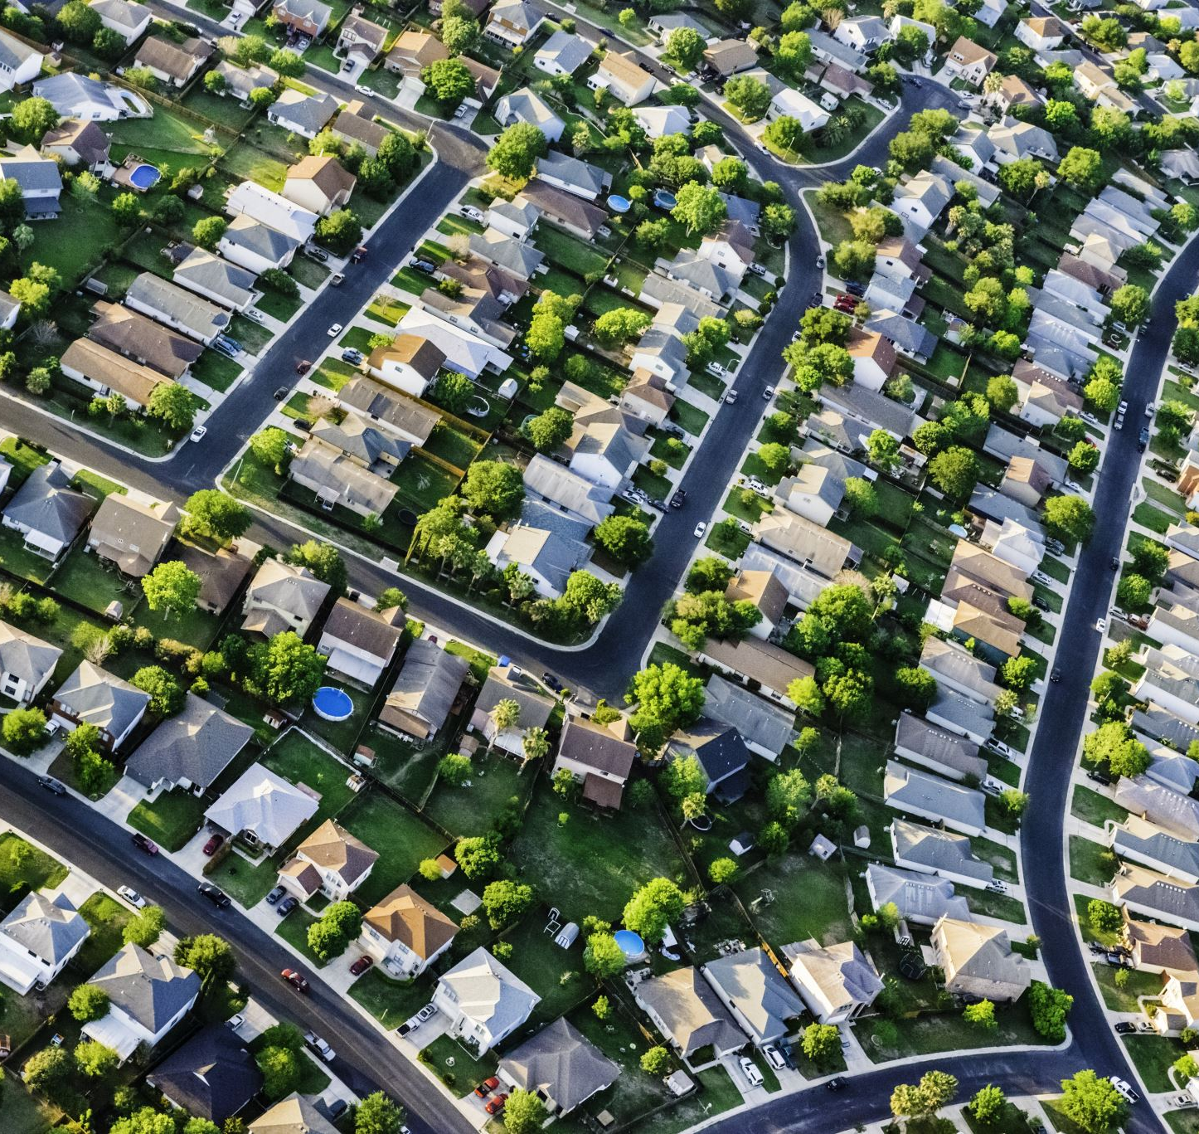
Energetika obce
Komplexní
přístup obce
k energetickému managementu

Slide 3
Od babety k soběstačnosti
Neměli jsme data.
Neměli jsme systém.
Neměli jsme problém.
NIKOHO SITUACE NEBOLELA.
Jen jsme
chtěli šetřit

Slide 4
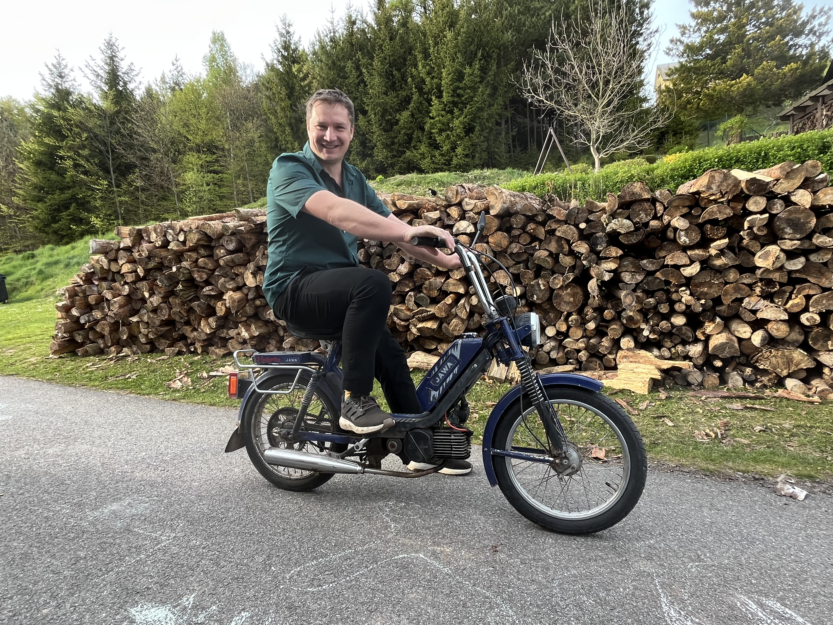

Slide 5

Proces
Denně → týdně → měsíčně

Slide 6
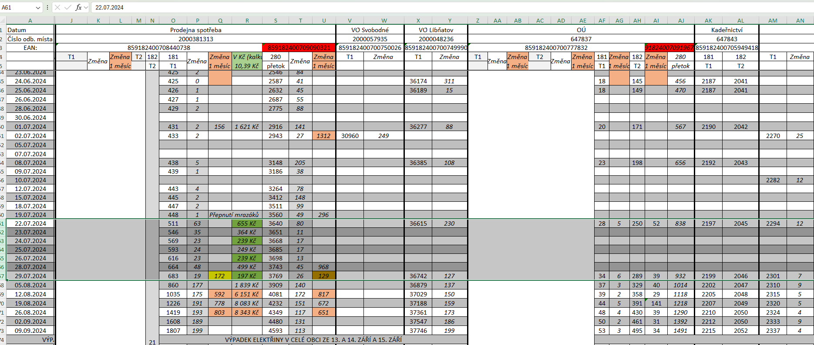

Slide 7
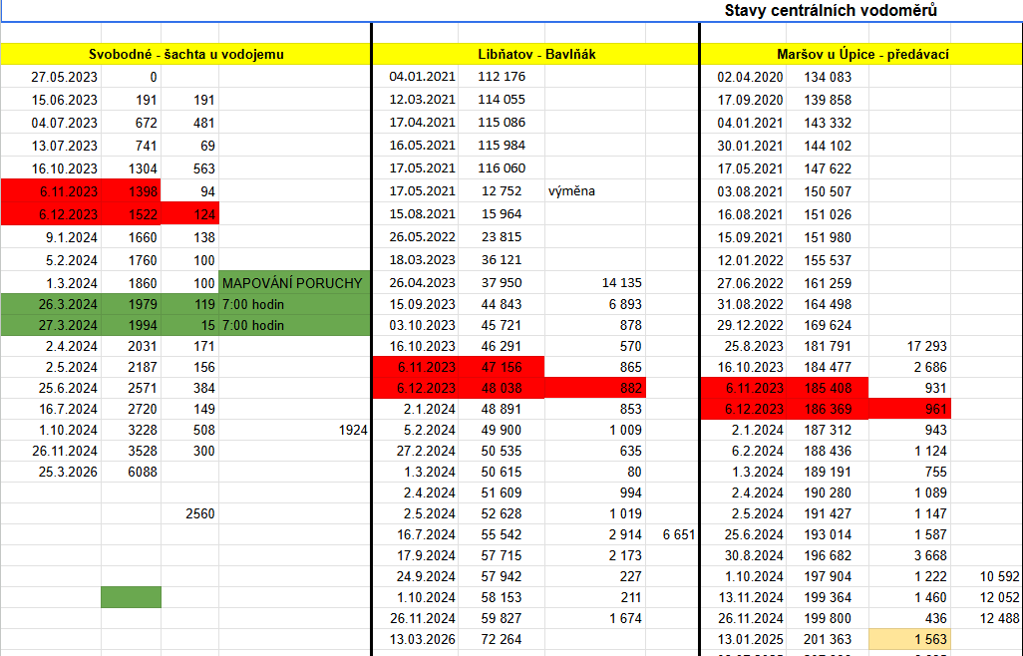

Slide 9
„A najednou to začalo dávat smysl.“

Slide 10

Největší problém
není energie.
Je to neznalost.

Slide 11
Energetika dnes
FVE • Sdílení • Topení • Úspory

Slide 12
Vodohospodářství
Voda z potoka šetří peníze
Centrální
i domácí
chytrá měření
Automatizace
Schopnost okamžitě reagovat

Slide 13
Energetika
FVE
MEK
Stavební energetická opatření
Výměny zdrojů tepla
Výměny svítidel

Slide 14
Školství
Energetické úpravy
investice
dlouhodobá práce
„vydělávající“
mateřská škola

Slide 15
Nejde
o jeden projekt. Jde o systém.

Slide 16
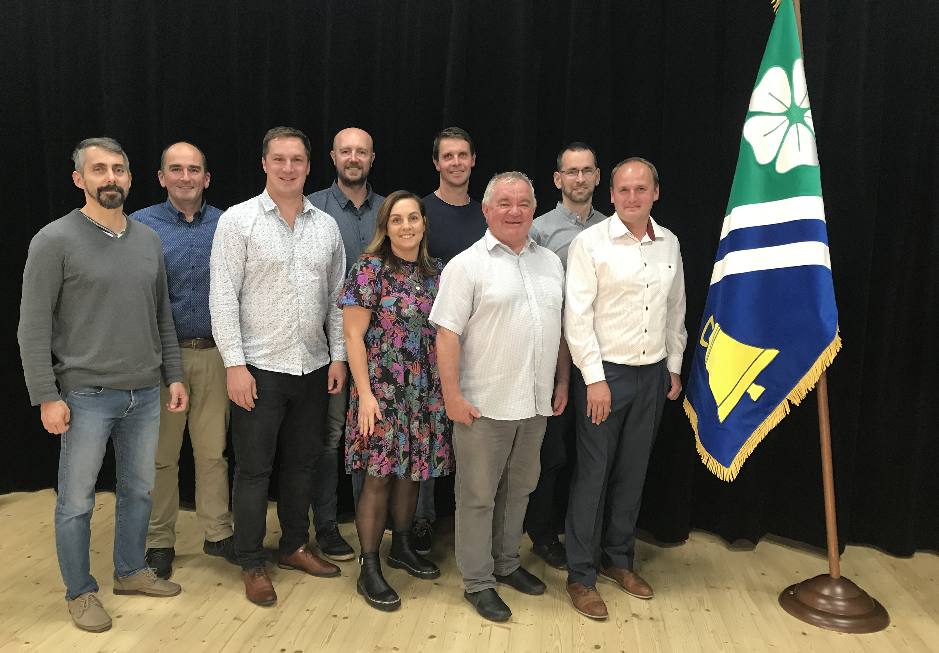

Slide 17

Začali jsme s babetou.
Dnes stavíme soběstačnou obec.
LIBŇATOV
Chytrou obec tvoří chytří lidé.

